Slide 1
JAVA COLLECTION
Generic
Collection Framework
Set
List
Queue
Map
Benedictus Herry Suharto

Slide 2
GENERIC

Slide 3
Generic
Generic merupakan cara Java dalam melakukan generalisasi terhadap tipe data tanpa mengurangi kemampuan Java dalam menjaga keamanan penggunaan tipe data
Generik berarti tipe berparameter (parameterized types).
Memungkinkan tipe data (Integer, String,… dll, dan tipe yang ditentukan pengguna) menjadi parameter untuk method, class, dan interface.
Dengan generic, memungkinkan untuk membuat kelas yang bekerja dengan tipe data yang berbeda.
Entitas seperti class, interface, atau method yang beroperasi pada tipe berparameter disebut entitas generik.

Slide 4
Penggunaan Generic
Generic class declarations
Generic interface declarations
Generic method declarations
Generic constructor declarations.

Slide 5
Ilustrasi Non Generic Class
Sebuah class Box non-generic yang beroperasi untuk semua tipe object.
public class Box {
private Object object;
public void set(Object object) {
this.object = object;
}
public Object get() {
return object;
}
}
Pada object Box, sembarang object
dapat dimasukkan karena parameter
pada method set adalah Class Object,
tapi pada saat mengambil object
tersebut harus diubah sesuai dengan
tipe dari object tersebut.
https://docs.oracle.com/javase/tutorial/java/generics/types.html

Slide 6
Ilustrasi Non Generic Class
Contoh object Box → integerBox
diberikan object Integer,
Saat mengambil harus diubah menjadi Integer
public class BoxDemoNG {
public static void main(String[] args) {
Box integerBox = new Box();
integerBox.set(new Integer(10));
Integer someInteger = (Integer)integerBox.get();
System.out.println(someInteger);
}

Slide 7
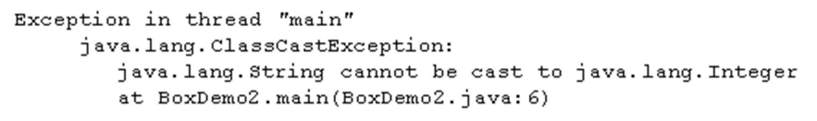
Ilustrasi Non Generic Class
public class BoxDemoNGS {
public static void main(String[] args) {
Box integerBox = new Box();
integerBox.set(“10”);
Integer someInteger = (Integer)integerBox.get();
System.out.println(someInteger);
}
Pada object IntegerBox dimasukkan object 10 dengan tipe String, tapi pada saat mengambil object, diubah menjadi tipe Integer. Tipe data tidak sesuai sehingga error

Slide 8
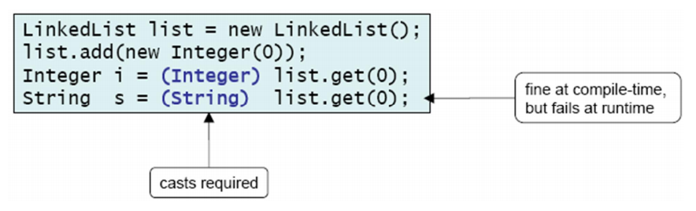
Masalah Non Generic Class
no homogeneous collections
memerlukan banyak casting
Tidak ada pengecekan pada saat compile ← kesalahan dapat muncul
baru bisa terdeteksi pada saat runtime

Slide 9
Deklarasi Class dengan Type Generic
Pendeklarasian type generics dengan mengubah public class Box menjadi public class Box <T>
T biasanya disebut parameter type formal (formal type parameter)
T adalah type parameter yang akan diganti dengan tipe sebenarnya (Type dari T bisa berupa class, interface atau tipe variabel lainnya).
T adalah nama dari type parameter.
public class Box<T> {
private T t;
public void set(T t) {
this.t = t;
}
public T get() {
return t;
}
}

Slide 10
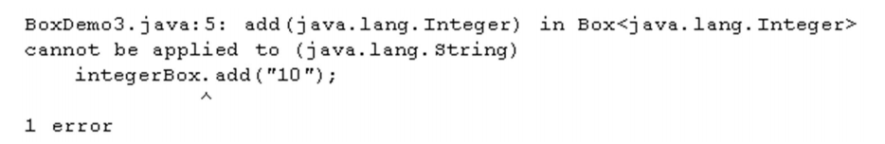
Ilustrasi Class Demo
Tidak perlu proses casting pada saat menggunakan fungsi get()
public class BoxDemoGS {
public static void main(String[] args) {
Box<Integer> integerBox = new Box<Integer>();
integerBox.set(new Integer (10));
Integer someInteger = integerBox.get(); //tanpa casting
System.out.println(someInteger);
}
}
Jika menambahkan data ke box dengan tipe data yang tidak sesuai (missal. String), maka pada saat compile akan mengalami error

Slide 11
Aturan Penamaan Type Parameter
Nama type parameter biasanya satu huruf dan huruf besar.
Jenis nama tipe parameter yang sering digunakan :
E - Element (biasanya digunakan untuk Collection Framework)
K – Key
N – Number
T - Type
V - Value
S,U,V dll. - 2nd, 3rd, 4th types

Slide 12
Deklarasi Class Generic
class BasicGeneric<A> {
private A data;
public BasicGeneric(A data) {
this.data = data;
}
public A getData() {
return data;
}
}
public class GenSample {
public String method(String input) {
String data1 = input;
BasicGeneric<String> basicGeneric = new BasicGeneric<String>(data1);
String data2 = basicGeneric.getData();
return data2;
}
public Integer method(int input) {
Integer data1 = new Integer(input);
BasicGeneric <Integer> basicGeneric = new BasicGeneric <Integer>(data1);
Integer data2 = basicGeneric.getData();
return data2;
}
public static void main(String args[]) {
GenSample sample = new GenSample();
System.out.println(sample.method(“Beberapa data generic”));
System.out.println(sample.method(1234));
}
}
Mendeklarasikan class BasicGeneric :
class BasicGeneric<A>
Berisi parameter tipe: <A>
Mengindikasikan bahwa class telah mendeklarasikan class generic
Class tidak bekerja dengan beberapa tipe acuan khusus
Mendeklarasikan field:
private A data;
data field merupakan tipe generic, bergantung pada tipe data dimana objek BasicGeneric didesain

Slide 13
Deklarasi Class Generic
Mendeklarasikan instance dari class
Harus menetapkan tipe acuan
Class bekerja dengan variabel-variabel dari tipe String
BasicGeneric<String> basicGeneric = new BasicGeneric<String>(data1);
Class bekerja dengan variabel-variabel dari tipe Integer
BasicGeneric<Integer> basicGeneric = new BasicGeneric<Integer>(data1);

Slide 14
Deklarasi Class Generic
Mendeklarasikan method getData :
public A getData() {
return data;
}
Nilai kembali (return) dari tipe A adalah sebuah tipe generic
Method memiliki sebuah tipe data runtime
Setelah mendeklarasikan sebuah object dari tipe BasicGeneric, A terikat pada suatu tipe data khusus

Slide 15
Deklarasi Class Generic
Instance dari class BasicGeneric
basicGeneric terikat pada tipe String
Tidak memerlukan typecast
BasicGeneric<String> basicGeneric = new BasicGeneric<String>(data1);
String data2 = basicGeneric.getData();
basicGeneric terikat pada tipe Integer
Tidak memerlukan typecast
BasicGeneric<Integer> basicGeneric = new BasicGeneric<Integer>(data1);
Integer data2 = basicGeneric.getData();

Slide 16
COLLECTION

Slide 17
Collection
Collection adalah suatu obyek yang bisa digunakan untuk menyimpan, mengambil, dan memanipulasi data atau sekumpulan obyek.
Salah satu collection paling sederhana adalah Array.
Obyek yang ada dalam collection ini disebut sebagai elemen.
Collection menyimpan elemen yang bertipe Object, sehingga berbagai tipe obyek bisa disimpan dalam collection.
Collection adalah interface, maka harus dibuat class yang mengimplementasikannya.
Semua class yang berhubungan dengan Collection tergabung dalam Java Collection Framework dan terdapat dalam package java.util
punya 2 interface utama : Collection dan Map.

Slide 18
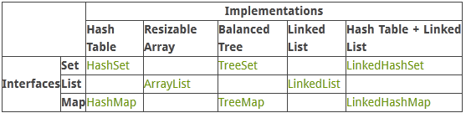
Collection
Ada 3 Interface yang digunakan dalam Collection, yaitu Set, List, Queue.
Ada 5 implementasi dasar yang digunakan:
Hash Table
Resizable Array
Balanced Tree
Linked List
Hash Table + Linked List.

Slide 19
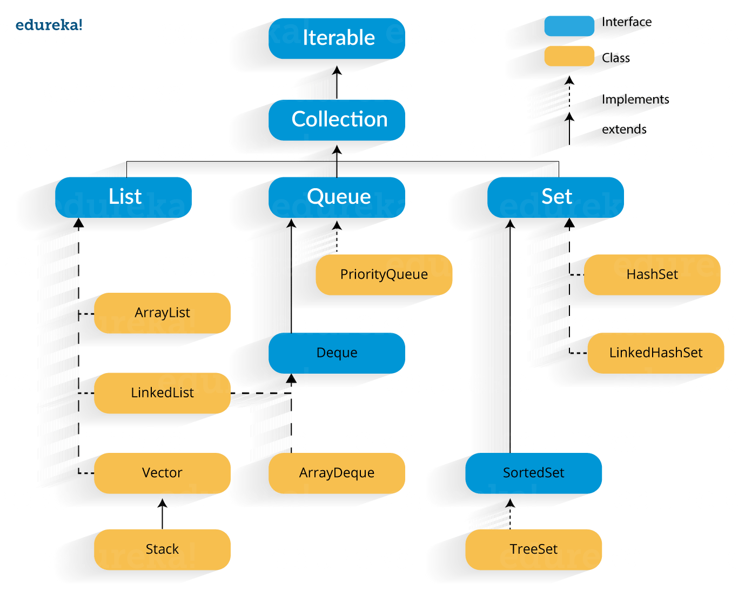
Java Collection API - Collection
Set
Merupakan cara pengelompokkan mengikuti model himpunan → setiap anggotanya harus unik.
List
Merupakan pengelompokkan berdasarkan urutan seperti array. Isi list tidak harus unik.
Queue
Merupakan pengelompokkan berdasarkan aturan FIFO.

Slide 20
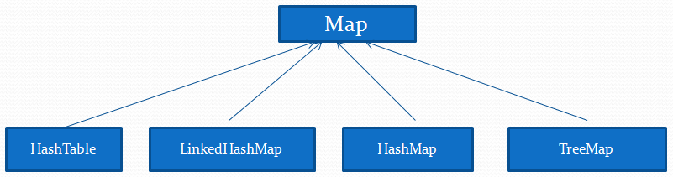
Java Collection API – Map
Map merupakan suatu objek yang memetakan kunci ke nilai.
Peta tidak dapat berisi kunci duplikat
Setiap kunci dapat dipetakan ke paling banyak satu nilai.
Map memerlukan sepasang objek, satu sebagai key satu lagi nilai yang akan disimpan.
Map juga dikenal sebagai Dictionary : sifatnya mirip dengan kamus.

Slide 21
Java Collection API (Ringkasan)
Java Collections API terdiri dari interface:
Collection : sekumpulan obyek yang tidak mempunyai posisi yang tetap (no particular order) dan menerima duplikat.
List: sekumpulan obyek yang urut (ordered) dan menerima duplikat.
Set: sekumpulan obyek yang tidak urut (unordered) dan menolak duplikat.
Queue: sekumpulan antrian obyek dengan prioritas tertentu.
Map: mendukung pencarian berdasarkan key, key ini harus unik. (Has no particular order).
Collections Framework: Java Collections API.

Slide 22
Collection Interface
Method
boolean add(Object element) → menambahkan elemen pada collection, bila berhasil akan mengembalikan nilai true.
boolean remove(Object element) → menghapus elemen di collection, bila berhasil akan mengembalikan nilai true.
int size() → mengembalikan jumlah elemen yang terdapat pada collection.
boolean isEmpty() → Jika tidak terdapat elemen sama sekali dalam collection maka akan mengembalikan nilai true.
boolean contains(Object elemen) → akan mengembalikan nilai true jika elemen terdapat pada collection.
boolean containsAll(Collection collection_A) → akan mengembalikan nilai true jika semua elemen yang ada pada collection_A ada pada collection.
boolean addAll(Collection collection) → akan mengembalikan nilai true jika semua elemen yang ada pada collectionA berhasil ditambahkan pada collection.
void clear() → mengapus semua elemen collection.
void removeAll(Collection collection_A) → menghapus semua elemen collection yang ada pada collectionA
void retainAll(Collection collection_A) → menghapus semua elemen Collection kecuali elemen yang ada pada Collection_A

Slide 23
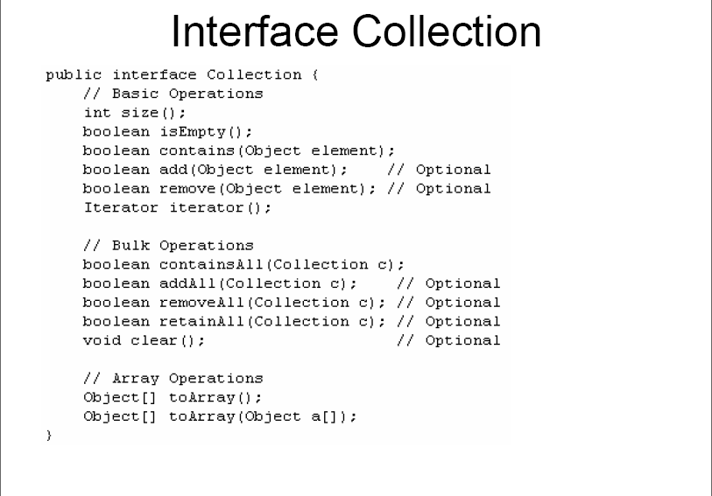

Slide 24
Interface Iterator
Iterator adalah object yang akan mengembalikan elemen-elemen dari sebuah collection, satu per satu.
interface Iterator<E>
boolean hasNext()
Returns true jika iteration memiliki element selanjutnya
E next()
Returns elemen iterasi selanjutnya
void remove()
Menghapus elemen terakhir yang di-return oleh iterator dari underlying collection (operasi opsional) .

Slide 25
List
Elemen tersimpan terurut (ordered).
Urut berdasarkan masukan.
Menerima duplikat.
Contoh List:
LinkedList : elemen dalam LinkedList masuk dari awal dan dihapus dari akhir.
Vector : a growable array of object.
ArrayList: mirip vector, bersifat tidak tersinkronisasi
Stack : seperti tumpukan piring (LIFO)

Slide 26
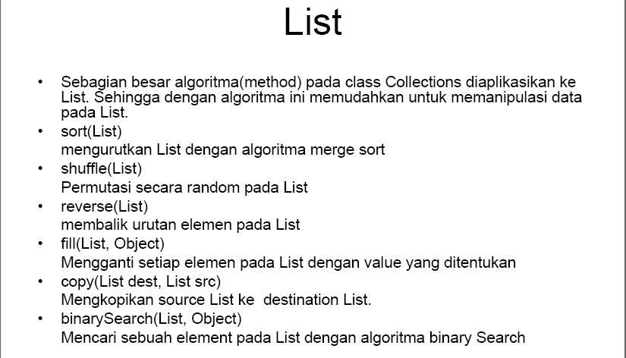

Slide 27
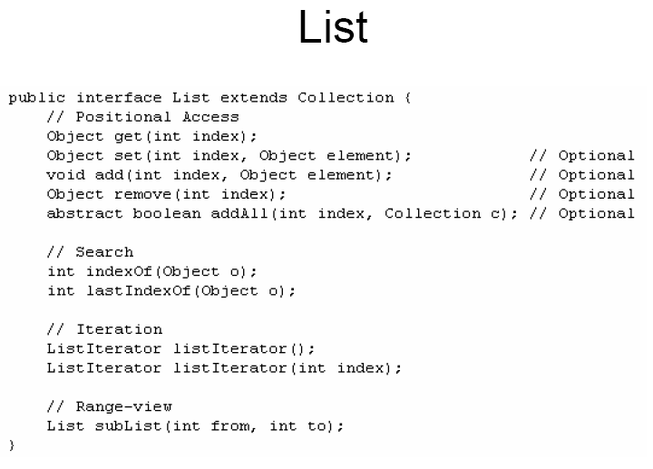

Slide 28
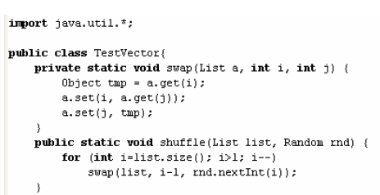
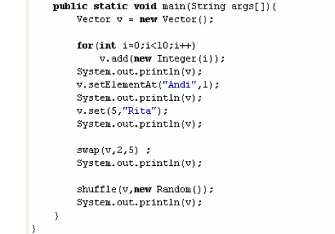

Output:

Slide 29
ArrayList
ArrayList merupakan struktur data dinamis yang mengimplementasikan interface List.
List adalah interface sehingga tidak dapat di-instantiate
Maka tidak diijinkan deklarasi :
List list = new List(); Yang boleh : List list = new ArrayList();
Atau :
ArrayList list = new ArrayList();

Slide 30

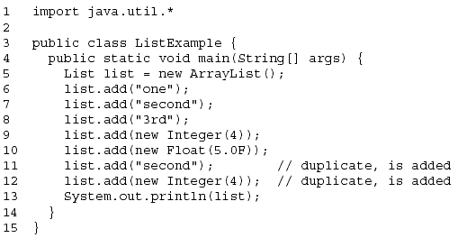
ArrayList
Berbeda dengan array biasa, ArrayList memiliki sejumlah operasi yang lebih lengkap dan mudah digunakan dibandingkan dengan array biasa.
ArrayList dapat menambah data baru secara dinamis tanpa harus menentukan ukurannya di awal.
Output

Slide 31
Method ArrayList
size(), untuk mengembalikan jumlah elemen ArrayList
add(), untuk menambah elemen baru di posisi akhir
get(), untuk mengambil elemen pada indeks tertentu
isEmpty(), untuk memeriksa apakah ArrayList kosong atau tidak
indexOf(), untuk mengetahui indeks dari suatu nilai
contains(), untuk memeriksa apakah suatu nilai ada dalam ArrayList
set(), untuk menimpa nilai pada indeks tertentu
remove(), untuk menghapus nilai pada indeks tertentu
Clear(), untuk menghapus seluruh isi elemen

Slide 32
Contoh 1
List list = new ArrayList();
list.add(“Yoseph");
list.add(“Cesario");
list.add(“Tani");
list.add(“Parera");
System.out.println(list);
System.out.println("2 : " + list.get(2));
System.out.println("0 : " + list.get(0));

Slide 33
Contoh 2
ArrayList<Integer> memori = new ArrayList<Integer>();
System.out.println("Ukuran Sebelum ArrayList: " + memori.size());
System.out.println("====================");
System.out.println("Mengisi ArrayList");
System.out.println("====================");
for (int i = 0; i < 10; i++) {
memori.add(i);
}
System.out.println("====================");
System.out.println("Menampilkan ArrayList");
System.out.println("====================");
System.out.println(memori);
for (int nilai : memori) {
System.out.println(nilai);
}

Slide 34
Contoh 3
ArrayList<Integer> deret = new ArrayList<Integer>();
System.out.println("Panjang deret awal :" + deret.size());
for (int i = 0; i < 100; i++) {
deret.add(i * 10);
}
System.out.println("\nPanjang deret setelah ditambahkan elemen: " + deret.size());
System.out.println("\nmemeriksa apakah array list kosong: ");
System.out.println(deret.isEmpty());
System.out.println("\nmencari indeks dari suatu nilai di dalam array list: ");
System.out.println(deret.indexOf(60));
System.out.println(deret.indexOf(70));
System.out.println(deret.indexOf(80));
System.out.println("\nmemeriksa keberadaan suatu nilai di dalam array list: ");
System.out.println(deret.contains(60));
System.out.println(deret.contains(70));
System.out.println(deret.contains(80));

Slide 35
Contoh 3
System.out.println("\nUpdate suatu nilai di dalam array list: ");
deret.set(6, 600);
deret.set(7, 700);
deret.set(8, 800);
System.out.println(deret.get(6));
System.out.println(deret.get(7));
System.out.println(deret.get(8));
System.out.println("\nMenghapus suatu nilai di dalam array list");
deret.remove(6);
System.out.println("\nPanjang deret setelah menghapus beberapa elemen: " + deret.size());
for (int nilai : deret) {
System.out.println(nilai);
}
deret.clear();
System.out.println(deret);

Slide 36
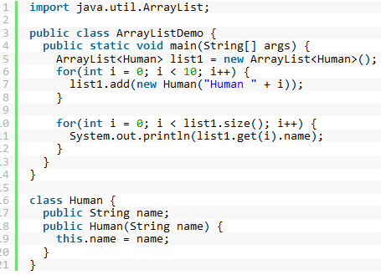
Contoh 4 (dengan main)
import java.util.*;
class TestJavaCollection1{
public static void main(String args[]){
ArrayList<String> list=new ArrayList<String>();
list.add(“Yosefino");
list.add(“Mario");
list.add(“Fernando");
list.add(“Witin");
//Traversing list through Iterator
Iterator itr=list.iterator();
while(itr.hasNext()){
System.out.println(itr.next());
}
}
}

Slide 37
Vector
Vector merupakan suatu bentuk array dinamis, sehingga tidak perlu mengubah ukuran array saat melakukan penambahan pada array yang sudah penuh.
Perbedaan vector dengan array adalah pengaksesan elemen pada vector tidak bisa dilakukan secara langsung, tetapi harus menggunakan setter dan getter.
Untuk menggunakan vector, harus menyertakan kelas vector dari package java.util.
import java.util.Vector;

Slide 38
Deklarasi Vector
Vector<TipeData> namaVector = new Vector<TipeData>();
Contoh:
Vector<Integer> vec = new Vector<Integer>();
Contoh Method → misal nama vector-nya ‘vec’
vec.size() adalah fungsi untuk mengembalikan jumlah elemen di dalam vektor.
vec.addElement(obj) akan menambahkan Object obj di akhir vektor.
vec.removeElement(obj) menghapus obj dari dalam vektor, kalau ada. Hanya objek pertama yang ditemui akan dihapus.
vec.removeElementAt(N) menghapus elemen ke-N. N harus berada pada rentang 0 hingga vec.size() - 1.
vec.setSize(N) akan mengubah ukuran vektor menjadi N. Jika di dalam vektor terdapat elemen yang jumlahnya lebih banyak dari N, maka elemen lainnya akan dihapus.
vec.setElementAt(Object, index) akan mengubah elemen pada index yang diset dengan nilai baru

Slide 39
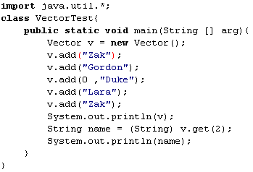
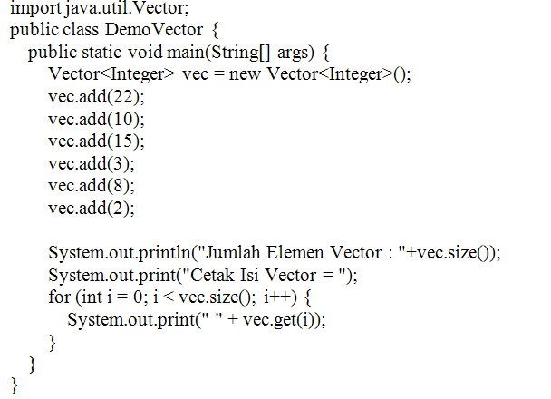
Contoh
Output:
[Duke, Zak, Gordon, Lara, Zak]
Gordon

Slide 40
Stack
Stack merupakan sebuah collection sederhana yang menerapkan aturan LIFO (Last in First out). Artinya, elemen yang masuk terakhir akan dikeluarkan terlebih dahulu.
Meskipun terdapat method add, get, dan remove karena Stack tetap inherit ke interface collection, namun method yang umum dipakai dalam Stack adalah push() untuk memasukkan elemen, pop() untuk mengeluarkan elemen, empty() untuk mengecek apakah stack kosong, dan peek() untuk melihat elemen teratas. Semua dilakukan sesuai urutan LIFO.

Slide 41
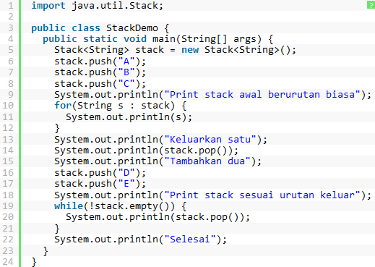
Contoh Stack

Slide 42

Linked List
Linked List adalah salah satu bentuk struktur data, berisi kumpulan data (node) yang tersusun secara sekuensial, saling sambung-menyambung dan dinamis. Linked List sering disebut juga Senarai Berantai.
Method
addFirst(E), menambahkan elemen di depan list
addLast(E), menambahkan elemen di akhir list
get(int), mendapatkan list berdasarkan indeks
remove(), menghapus head/elemen pertama pada list
removeLast(), menghapus elemen terakhir pada list

Slide 43
Contoh
public class SenaraiBerkaitTunggal {
private static LinkedList<Integer> l;
public static void main(String[] args) {
System.out.println("Program dengan LINKEDLIST default Java.");
l = new LinkedList<Integer>();
Integer j = null;
int i;
System.out.println("starting...");
for (i = 0; i < 5; i++) {
j = new Integer((int) (Math.random() * 100));
l.addFirst(j);
System.out.println("add : " + j);
}
for (; i < 10; i++) {
j = new Integer((int) (Math.random() * 100));
l.addLast(j);
System.out.println("addLast : " + j);
}
for (i = 0; i < l.size(); i++) {
System.out.println("get " + i + " : " + l.get(i));
}
for (i = 0; i < 5; i++) {
System.out.println("remove : " + ((Integer) l.remove()));
}
while (!l.isEmpty()) {
System.out.println("removeLast : " + ((Integer) l.removeLast()));
}
}
}

Slide 44
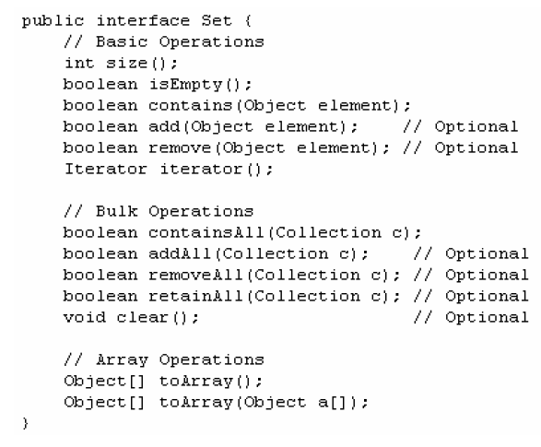
Interface Set
Elemen pada Set selalu unik.
Set menolak duplikat.
Elemen yang tersimpan tidak urut (unordered) dan unsorted.
Interface Set merupakan sub interface dari interface Collection.
Contoh class java yang mengimplementasikan interface Set:
HashSet
TreeSet.

Slide 45
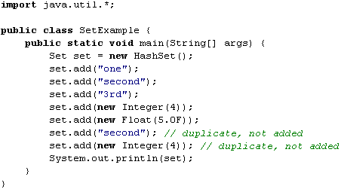
Hasil:

Slide 46
Contoh
public class Person {
private String name; // private instance variables
private int age;
public Person(String name, int age) { // constructor
this.name = name; this.age = age;
}
public String getName() { // getter for name
return name;
}
public int getAge() {return age; // getter for age }
public String toString() {return name + "(" + age + ")"; // describe itself }
public void sayHello() {System.out.println(name + " says hello"); // for testing }
@Override
public boolean equals(Object o) { // Compare two Person objects by name strings, case insensitive
return o != null && o instanceof Person && this.name.equalsIgnoreCase(((Person)o).name);
}
@Override
public int hashCode() { // To be consistent with equals()
return this.name.toLowerCase().hashCode(); // Two objects which are equal shall have the same hashcode.
}
}

Slide 47
Contoh
import java.util.Set;
import java.util.HashSet;
public class J5SetOfPersonTest {
public static void main(String[] args) {
Set<Person> personSet = new HashSet<>();
personSet.add(new Person(“Tamara", 21));
personSet.add(new Person(“Audy", 18));
personSet.add(new Person(“Kayetanus", 60));
System.out.println(personSet); //[Kayetanus(60), Tamara(21), Audy(18)]
for (Person p : personSet) p.sayHello();
System.out.println(personSet.add(new Person(“Tamara", 21))); //false
}
}

Slide 48
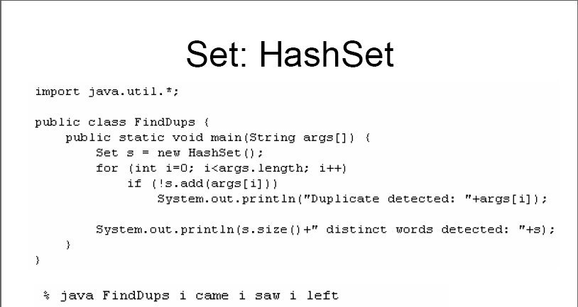
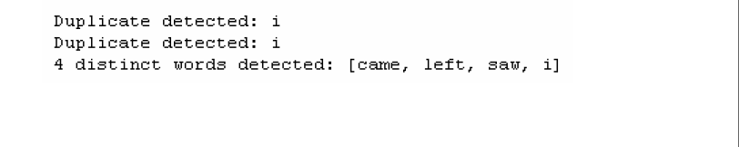

Slide 49
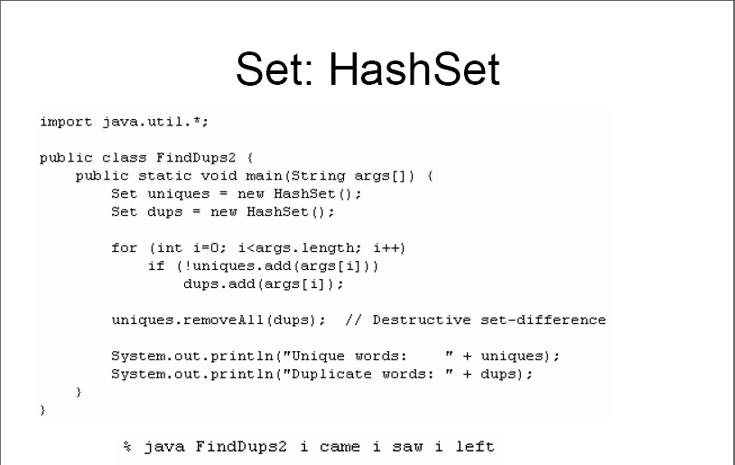

Slide 50
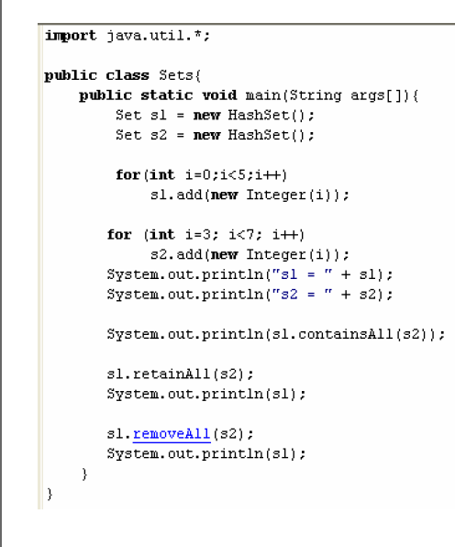
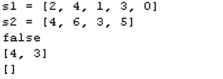

Slide 51
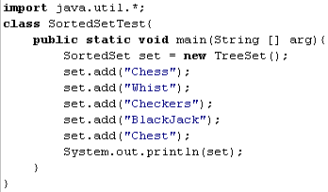
Output: [BlackJack, Checkers, Chess, Whist]

Slide 52
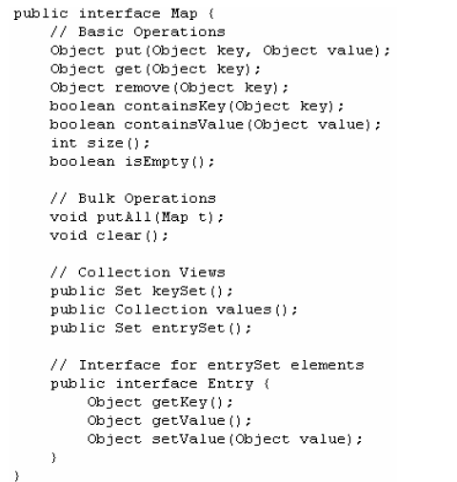
Map
Map berfungsi sebagai collection yang memetakan setiap value dengan key tertentu.
Menyimpan elemen dengan key unik.
Satu key untuk satu elemen.
Key disimpan dalam bentuk object.
Map tidak bisa menyimpan duplicate key.
Map bisa menyimpan duplicate element.
Jika mencoba menambahkan elemen dengan key yang sama, maka elemen sebelumnya pada key tersebut akan ditindih sehingga hilang.
Has no particular order.
Cara mengakses elemen harus melalui key
Contoh:
Hashtable
LinkedHashMap
TreeMap
HashMap
not syncronized for threads
permits null values to be stored

Slide 53
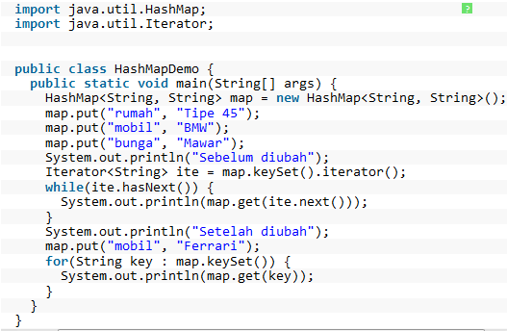
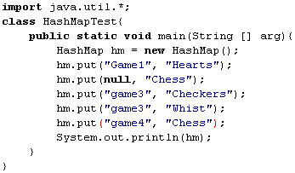
Contoh

Slide 54
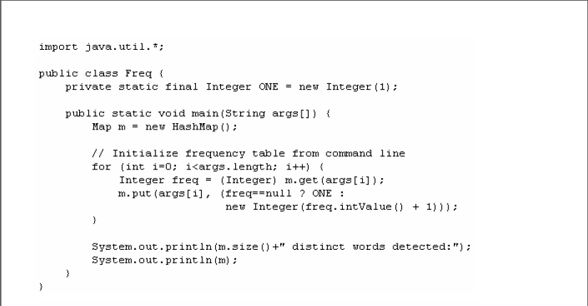
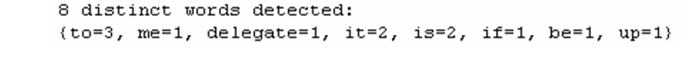
Contoh

Slide 55
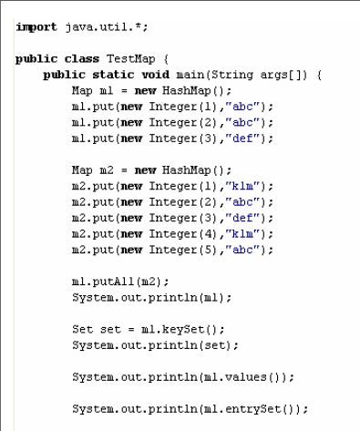
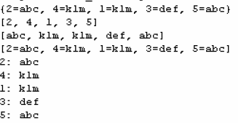
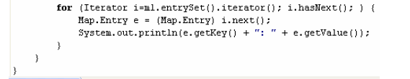
Contoh
Output

Slide 56
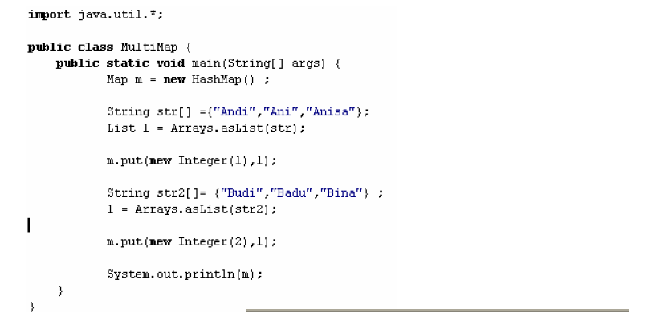
Contoh
Output

Slide 57
Jtable, TableModel

Slide 58
Java Using JTable
Tables are used to display data in a spreadsheet fashion
So key concepts in the model of a table:
cell, row, column
Value(s) in each
Every table gets its data from an object that implements the TableModel interface
You can use the DefaultTableModel, OR
You an create a new class which implements the AbstractTableModel interface and implements the following methods:
getColumnName
getRowCount
getColumnCount
getValueAt
import java.swingx.table.*;

Slide 59
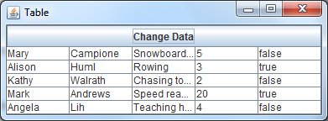
Java Using the DefaultTableModel
Example: DefaultTableModelDemo.java
Model might hold its data in an array, vector or from an database
Object[][] data = { {"Mary", "Campione","Snowboarding", new Integer(5) ...}
{"Alison", "Huml","Rowing", new Integer(3), new Boolean(true)} ...};
String[] columnNames = {"First Name","Last Name","Sport","# of Years","Vegetarian"};
DefaultTableModel defaultTableModel = new DefaultTableModel(data, columnNames);
...
table = new JTable(defaultTableModel);

Slide 60
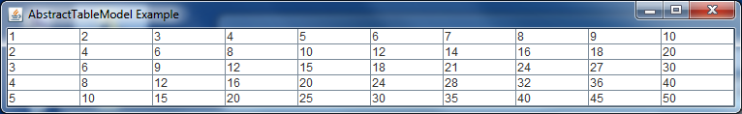
Java Using the AbstractTableModel
Example: AbstractTableModelDemo.java
Steps in creating and using AbstractTableModel
Create an AbstractTableModel subclass
Implement the getRowCount() , getColumnCount() , and getValueAt() methods
JTable table = new JTable(new AbstractTableModel() {
public int getColumnCount() { return 10; }
public int getRowCount() { return 5;}
public Object getValueAt(int row, int col) {
return new Integer((row+1)*(col+1));
}
});
getContentPane().add(table, BorderLayout.CENTER);
extends AbstractTableModel

Slide 61

Q&A
We are done ... If you still want to know more, please ask.

